Slide 1
Подачи в волейболе

Slide 2
Введение
Любая игра в волейбол всегда начинается с подачи. Если команда проигрывает подачу, она сразу же проигрывает очко. Сегодня волейболисты используют подачу как средство нападения, причем сильнейшие игроки владеют подачей в совершенстве. Технически подача выглядит следующим образом: игрок располагаясь за линией площадки, подбрасывает мяч и ударом руки отправляет его на площадку противника. Подача должна быть выполнена в течении 5 секунд.

Slide 3
Стадии выполнения подачи
Стадии выполнения подачи:
Исходное положение
Подбрасывание мяча и взмах
Удар по мячу и движение после удара по мячу

Slide 4
Техника подачи
Для правильного выполнения подачи важно согласовывать свои движения с летящим мячом так, чтобы удар по мячу произошел в нужной точке, для наилучшей эффективности подачи. Удар по мячу производится ладонью или кистью руки с согнутыми пальцами. Подбрасывание мяча производится одной рукой. Направление и высота подбрасывания мяча, а также замах и амплитуда движения руки различны и зависят от техники выполнения подачи. Наименьшее движение руки и мяча при нацеленных и планирующих подачах, наибольшее при силовых атакующих.
По характеру подачи можно различить на:
Силовые
Нацеленные
Планирующие

Slide 5
Силовые подачи 1/2
Силовые подачи применяются для затруднения приема мяча с целью вызвать ошибку при приеме. Особенностью нацеленных подач является направление мяча в уязвимые места площадки противника или на слабого игрока, чтобы затруднить действия команды противника. Планирующие подачи опасны тем, что мяч может изменять траекторию своего полета в самых неожиданных направлениях.

Slide 6
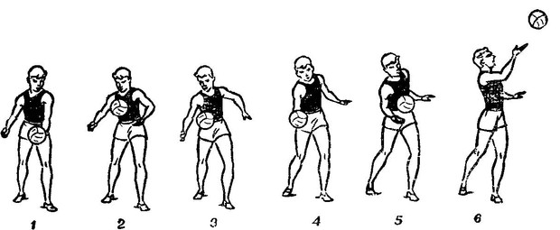
Силовые подачи 2/2
Если удар по мячу наносится над головой такая подача называется верхней, когда удар по мячу наносится снизу — нижней. Если игрок выполняет подачу, стоя лицом к сетке, она называется прямой, если боком к сетке — боковой.

Slide 7
Нижняя прямая подача 1/2
При нижней прямой подаче подающий видит площадку целиком и мяч можно точнее послать через сетку, чем при нижней боковой подаче. Преимущество нижней прямой подачи еще и в том, что по структуре она сильно отличается от верхней боковой, в то время как нижняя боковая подача может дать отрицательный перенос навыка при последующем разучивании верхней боковой подачи, а именно: удар по мячу будет производиться неправильно, в точке, расположенной где-то между точками удара по мячу при нижней боковой и верхней боковой подачах.

Slide 8
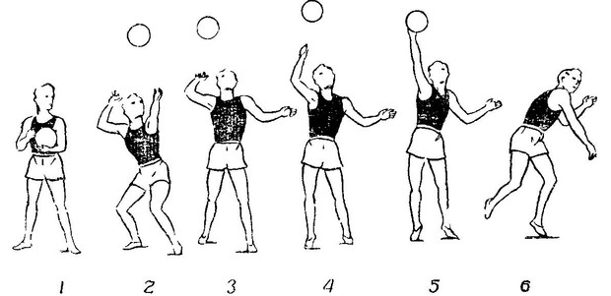
Нижняя прямая подача 2/2
Сильнейшие волейболисты, как правило, используют нижнюю прямую подачу.

Slide 9
Верхняя прямая подача 1/3
Верхняя прямая подача удачно сочетает в себе силу и точность, т.е. игрок может подать мяч в нужную точку площадки точно и в то же время достаточно сильно. Для начинающих изучение верхней прямой подачи не вызывает особых трудностей. На следующем рисунке показано, как правильно выполнять верхнюю прямую подачу. В момент подбрасывания мяча вес тела необходимо перенести дальнюю ногу и слегка подсесть на нее, туловище отклоняется назад и немного поворачивается в сторону ударяющей руки. Одновременно с движением туловища бьющая рука, согнутая в локте, отводится за голову.

Slide 10
Верхняя прямая подача 2/3
Заключительное движение кистью направляет мяча в нужную точку. Мяч подбрасывается над собой, чуть впереди. Если мяч опускается далеко впереди игрока, то подача скорее всего не получится и мяч попадет в сетку, аналогичная ситуация произойдет и если мяч будет брошен за голову.
Данный вид подачи можно рекомендовать новичкам в качестве нацеленной подачи, но удар по мячу нужно наносить ладонью с согнутыми пальцами. При этом замах должен быть коротким, а при ударе предплечье и кисть должны представлять единое целое, кисть напряжена.

Slide 11
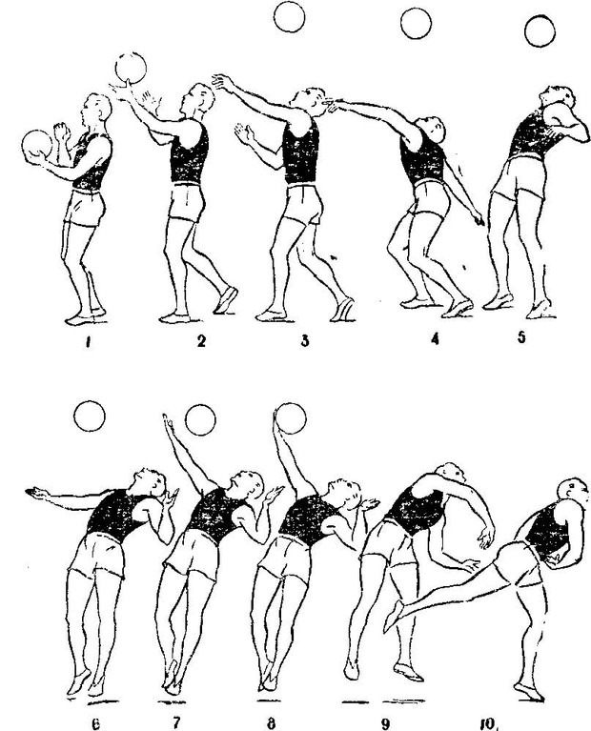
Верхняя прямая подача 3/3

Slide 12
Верхняя боковая подача
Верхняя боковая подача одна из самых сложных, она известна как силовая. Несмотря на то, что эта подача имеет высокую результативность, на нее же выпадает наибольшее количество ошибок, с учетом того, что ошибка при подаче равна проигранному очку сегодня она практически не используется. Однако когда ошибка при подаче приводила лишь к потере подачи верхняя боковая была очень популярна. Изучать верхнюю боковую подачу можно лишь наиболее подготовленным и способным игрокам и лишь после того, как будут освоены нижняя и верхняя прямая подача.

